Slide 1
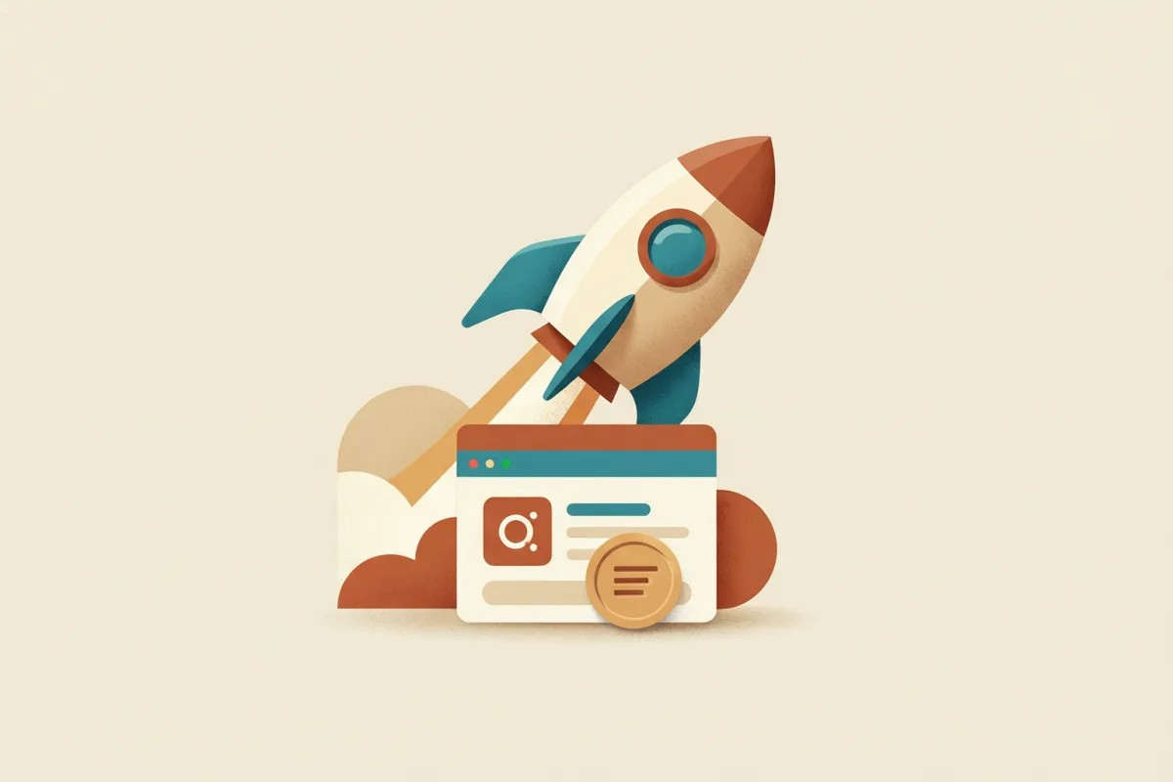
Qué es un micro-SaaS
y por qué la IA lo hace
posible
Roadwise Consulting
Ver el OA en tecnologia.lumbre.lat
Notes:
Objeto de aprendizaje de Lumbre · Roadwise Consulting
Enlace: https://tecnologia.lumbre.lat/object/iav-c06-r01-oa01

Slide 2
Acerca de este OA · 1 de 2
Objetivo
Entender qué es un micro-SaaS, en qué se diferencia de un software grande o de un proyecto a medida, y por qué la IA baja el costo de construir uno.
Descripción
Un producto pequeño que resuelve UNA cosa bien, para UN tipo de cliente, y cobra una suscripción. La IA acaba de hacerlo alcanzable para una sola persona.
Autoría: Roadwise Consulting
Qué es un micro-SaaS y por qué la IA lo hace posible
2 / 14
Notes:
Enlace al OA: https://tecnologia.lumbre.lat/object/iav-c06-r01-oa01

Slide 3
Acerca de este OA · 2 de 2
Etiquetas: micro-SaaS · producto · suscripción · IA
Qué es un micro-SaaS y por qué la IA lo hace posible
3 / 14
Notes:
Continuación de «Acerca de este OA» (2 de 2).

Slide 4
Producto, no proyecto
Imagen no disponible
El micro-SaaS: un producto pequeño y especializado que cobra mes a mes.
No se encontró el archivo assets/cover.webp.
Abrir el OA
Qué es un micro-SaaS y por qué la IA lo hace posible
4 / 14
Notes:
Enlace: https://tecnologia.lumbre.lat/object/iav-c06-r01-oa01
OA: https://tecnologia.lumbre.lat/object/iav-c06-r01-oa01

Slide 5

Producto, no proyecto
Cómo crear un micro SaaS sin saber programar
Un producto pequeño y especializado, del nicho al primer cliente. Complementa la parte de suscripción, costos y adquisición.
Requiere conexión a internet.
Ver video en YouTube
Qué es un micro-SaaS y por qué la IA lo hace posible
5 / 14
Notes:
Video externo de YouTube: https://www.youtube.com/watch?v=H_klSmRTZmg
No se descargó ni se incrustó el video. La tarjeta enlaza a la reproducción pública; requiere conexión a internet.
Enlace al OA: https://tecnologia.lumbre.lat/object/iav-c06-r01-oa01

Slide 6
Producto, no proyecto · 1 de 2
Un proyecto a medida lo construyes para un cliente y se acaba cuando se acaba. Un micro-SaaS es un producto pequeño que muchos clientes usan al mismo tiempo pagando una suscripción: lo construyes una vez, lo mejoras una vez, y el beneficio se repite con cada cliente nuevo.
Micro porque lo hace una persona o un equipo muy chico. SaaS (Software as a Service) porque se usa por internet y se cobra mes a mes, no se instala ni se vende una vez.
Qué es un micro-SaaS y por qué la IA lo hace posible
6 / 14

Slide 7
Producto, no proyecto · 2 de 2
La IA cambió la barrera de entrada
Antes, una sola persona no podía sostener diseño, código, servidor y soporte. Hoy, con vibe coding y agentes, una persona construye el 80 % de eso en una fracción del tiempo. La IA no elimina el trabajo: baja el costo de intentar un producto pequeño.
Qué es un micro-SaaS y por qué la IA lo hace posible
7 / 14
Notes:
Continuación de «Producto, no proyecto» (2 de 2).

Slide 8
Producto, no proyecto
El micro-SaaS vive en el punto dulce: un problema acotado, muchos clientes que lo comparten.
Qué es un micro-SaaS y por qué la IA lo hace posible
8 / 14
Notes:
Título completo de la tabla que sigue.

Slide 9
Tabla
Tipo | Quién lo paga | Cómo se cobra | Se escala con
Proyecto a medida | Un cliente | Una vez (o por hora) | Más horas tuyas
Micro-SaaS | Muchos clientes iguales | Suscripción mensual | Más clientes, mismo producto
Software grande | Mercados amplios | Planes complejos | Equipos grandes
Qué es un micro-SaaS y por qué la IA lo hace posible
9 / 14
Notes:
Tabla del OA: Tabla
Enlace: https://tecnologia.lumbre.lat/object/iav-c06-r01-oa01

Slide 10
Mapa mental
Micro-SaaS
• Uno
– Un nicho
– Un problema
• Repetible
– Suscripción
– Mismo producto
• IA lo abarata
– Construir
– Mantener
Qué es un micro-SaaS y por qué la IA lo hace posible
10 / 14
Notes:
Mapa mental: Mapa mental
Enlace: https://tecnologia.lumbre.lat/object/iav-c06-r01-oa01

Slide 11
Actividad 1 · Opción múltiple
Sección: Producto, no proyecto
¿Cuál de estos describe mejor un micro-SaaS?
A) Una app que construyes a la medida para un solo cliente y le entregaste el código.
B) Un producto pequeño que resuelve un problema específico para muchos clientes parecidos, vía suscripción.
C) Una red social gigante con millones de usuarios gratis.
D) Un curso en línea que vendes una vez.
Qué es un micro-SaaS y por qué la IA lo hace posible
11 / 14
Notes:
Solución: B) Un producto pequeño que resuelve un problema específico para muchos clientes parecidos, vía suscripción.
Explicación: Las tres señas: **acotado** (un problema, un nicho), **repetible** (muchos clientes usan lo mismo) y **recurrente** (suscripción). El proyecto a medida es para uno; el micro-SaaS es el mismo para muchos.
Evidencia: Un micro-SaaS es un producto de nicho, servido por suscripción, operado por un equipo mínimo, donde el mismo software atiende a muchos clientes.
Enlace al OA: https://tecnologia.lumbre.lat/object/iav-c06-r01-oa01

Slide 12
Actividad 2 · Verdadero o falso
Sección: Producto, no proyecto
Construido igual, el micro-SaaS escala mejor que un proyecto a medida porque una sola mejora beneficia a todos los clientes a la vez.
A) Verdadero
B) Falso
Qué es un micro-SaaS y por qué la IA lo hace posible
12 / 14
Notes:
Solución: Verdadero
Explicación: Sí: en el proyecto a medida cada cliente tiene su versión y cada cambio se paga en horas. En el micro-SaaS mejoras **un** producto y los **cien** clientes lo reciben. Esa asimetría es el negocio.
Evidencia: La economía del SaaS viene de desarrollar una vez y servir a muchos; el costo marginal por cliente es muy bajo frente al servicio personalizado.
Enlace al OA: https://tecnologia.lumbre.lat/object/iav-c06-r01-oa01

Slide 13
Actividad 3 · Reflexión
Sección: Producto, no proyecto
Menciona un problema pequeño y repetitivo que hayas visto en un tipo de negocio (no en uno solo, en el tipo). Escribe por qué podría ser un micro-SaaS y no un proyecto para un cliente.
Pista: Si el mismo problema lo tienen 30 negocios parecidos, huele a producto.
Pregunta abierta · las respuestas personales no se incluyen en esta exportación.
Qué es un micro-SaaS y por qué la IA lo hace posible
13 / 14
Notes:
Reflexión del OA: Menciona un problema pequeño y repetitivo que hayas visto en un tipo de negocio (no en uno solo, en el *tipo*). Escribe por qué podría ser un micro-SaaS y no un proyecto para un cliente.
No se exportan respuestas personales.
Enlace: https://tecnologia.lumbre.lat/object/iav-c06-r01-oa01

Slide 14
Producto, no proyecto
Siguiente paso: Nicho, problema y MVP — cómo recortar la idea hasta un primer producto vendible sin construir de más.
Qué es un micro-SaaS y por qué la IA lo hace posible
14 / 14

